Slide 1
Anaconda를 통한 Python 설치

Slide 2
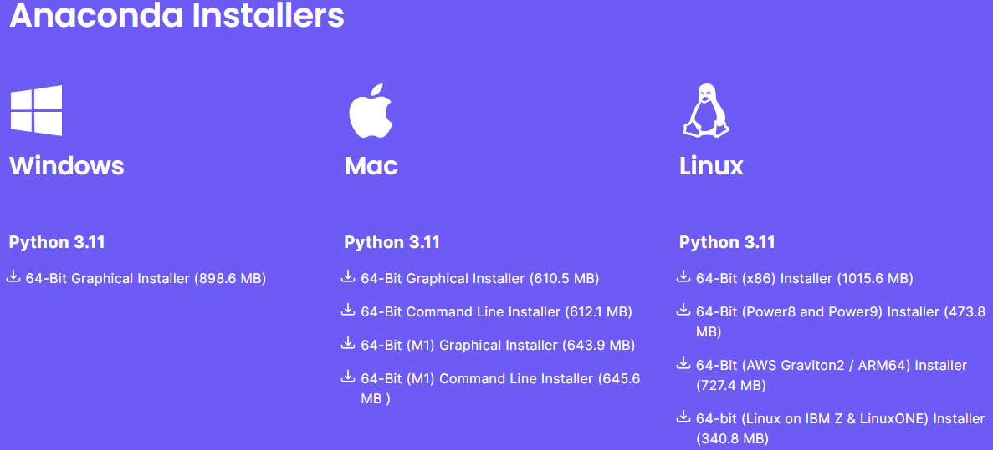
Anaconda를 통한 Python 설치 (혹은 Miniconda)
https://www.anaconda.com/download 에서 운영체제에 맞는 걸 선택
여기서는 Windows를 기준으로 설명
Python 3.11 version, 64-Bit Graphical Installer를 선택
(32-bit는 더 이상 지원되지 않음)

Slide 3
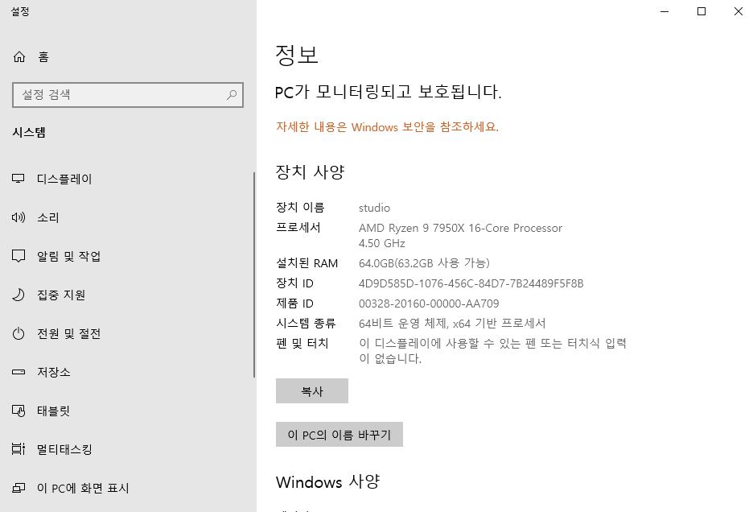
Anaconda를 통한 Python 설치
Windows 32-bit / 64-bit 여부를 확인하는 법
내 PC 우클릭 → 속성

Slide 4
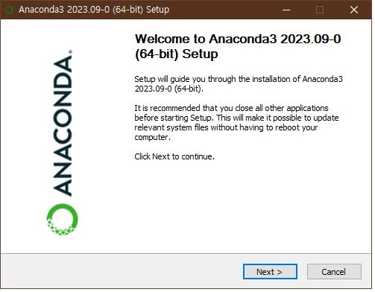
Anaconda를 통한 Python 설치
Anaconda3-2023.09-Windows-x86_64.exe 파일 실행

Slide 5
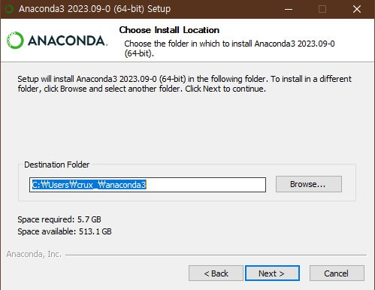
Anaconda를 통한 Python 설치
Next 선택 → I Agree 선택 → Just Me (recommended) 선택 후 Next 선택
Destination Folder 선택 후 Next 선택

Slide 6
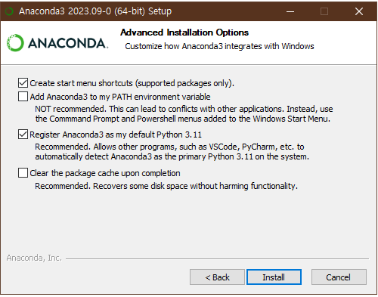
Anaconda를 통한 Python 설치
“Add Anaconda to my PATH environment variable”은 선택하지 않음
“Register Anaconda as my default Python 3.11”을 선택
이후 Install 선택

Slide 7

Anaconda를 통한 Python 설치
시작 메뉴에서 Anaconda Prompt 실행
Anaconda3 (64-bit) folder 밑에 파일이 존재할 수 있음

Slide 8
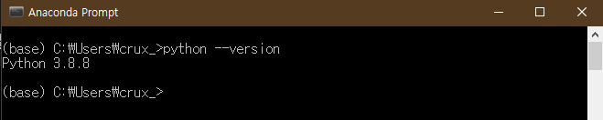
Anaconda를 통한 Python 설치
창에서 “python –version”을 입력해 Anaconda Python이 설치되었는지 확인
아래 예시의 Python 버전과 다를 수 있음

Slide 9
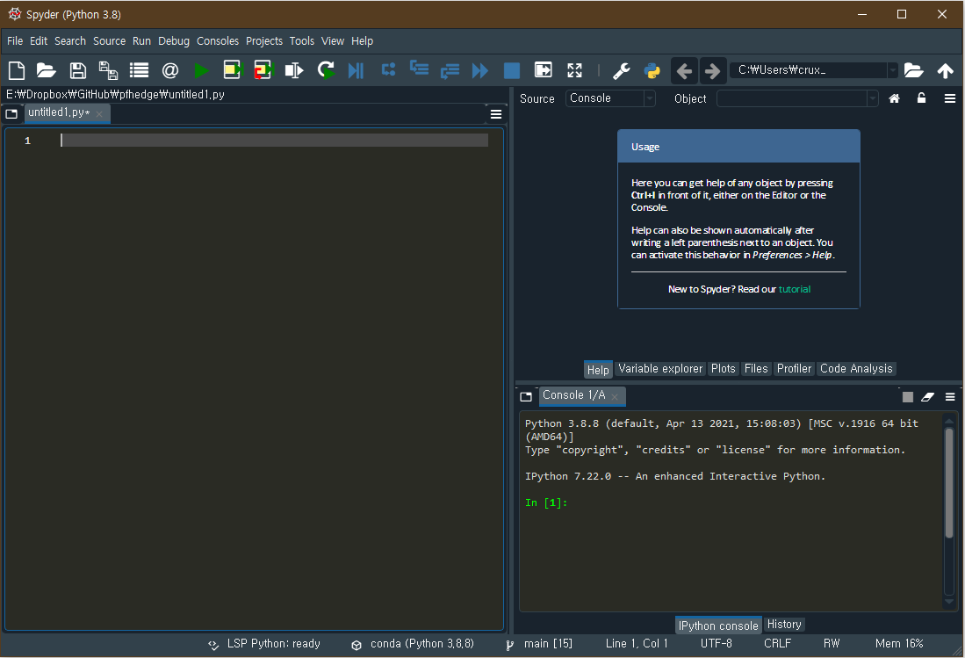
Spyder 실행
Spyder는 Python 코드를 실행/편집할 수 있는 통합개발환경의 하나임
Anaconda Prompt창에서 “spyder”를 입력하거나, 혹은 시작 메뉴의 Anaconda3 (64-bit) 폴더 내부의 Spyder 아이콘 클릭을 통해 실행 가능
코드 작성 부분
변수 정보 등을 확인할 수 있는 부분
코드 결과가 출력되는 부분

Slide 10
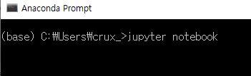
Jupyter notebook 실행
Jupyter notebook는 Python 코드를 실행/편집할 수 있는 통합개발환경의 하나임
Anaconda Prompt창에서 “jupyter notebook”을 입력해 실행 가능

Slide 11
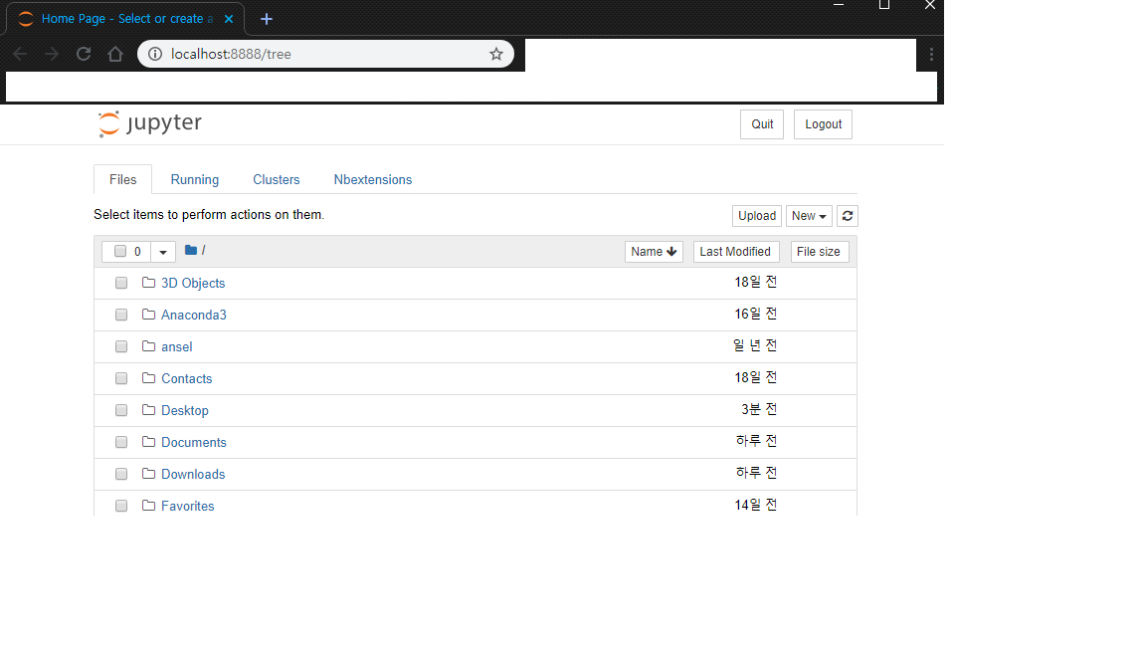
Jupyter notebook 실행
Jupyter notebook을 실행시 다음과 같은 화면이 웹 브라우저를 통해 실행됨 (Microsoft Edge, Internet Explorer, Chrome 등)

Slide 12
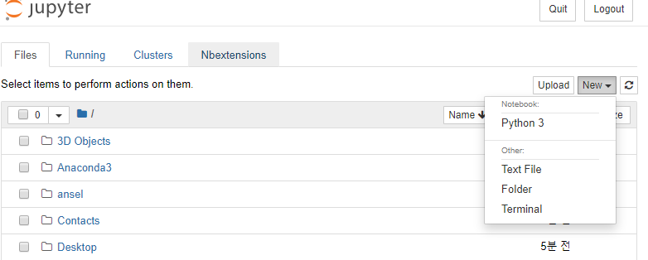
Jupyter notebook 실행
우측 상단의 New → Python 3를 통해 “ipynb” 확장자를 갖는 jupyter notebook 파일을 생성 가능

Slide 13
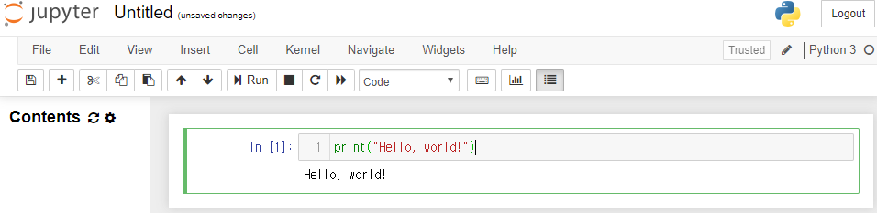
Jupyter notebook 실행
생성시 다음과 같은 jupyter notebook을 실행 가능
코드 작성 부분
코드 실행 결과가 출력되는 부분

Slide 14
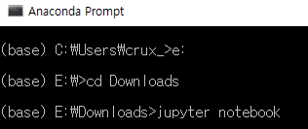
Jupyter notebook 실행
Anaconda prompt에서 jupyter notebook 실행 시, 실행 당시의 path가 home path로 설정됨
아래의 스크린샷에서는 “C:\Users\crux_”에 해당
내가 열고 싶은 ipynb 파일의 위치가 “E:\Downloads”라면, Anaconda Prompt에서 그 위치로 먼저 이동해야 함
Anaconda Prompt에서 “E:” → “cd Downloads”를 입력해 이동 가능

